Slide 1
计算机系统结构
胡伟武

Slide 2
指令流水线
一个简单的CPU
  数据通路
  控制逻辑
  时序控制
指令流水线
指令相关和流水线冲突
流水线的前递技术
流水线和例外
多功能部件与多拍操作

Slide 3
一个简单的CPU

Slide 4
一个简单的CPU
基本特征
  RISC结构
  16位指令及数据
  8个通用寄存器，0号GPR恒为0。
  一个定点ALU
指令格式
  寄存器型
  立即数型
R-type
OP(4)
RD(3)
RS1(3)
RS2(3)
OPX(3)
I-type
OP(4)
RD(3)
RS(3)
Immediate

Slide 5
基本指令
ADD
0001
rd
rs1
rs2
000
SUB
0010
rd
rs1
rs2
000
AND
0011
rd
rs1
rs2
000
OR
0100
rd
rs1
rs2
000
NOT
0101
rd
rs1
rs2
000
SL
0110
rd
rs1
rs2
000
SR
0111
rd
rs1
rs2
000
SRU
1000
rd
rs1
rs2
000
ADDI
1001
rd
rs1
imm
LD
1010
rd
base
offset
ST
1011
rd
base
offset
BZ
1100
000
rs1
offset
BGT
1100
001
rs1
offset
BLE
1100
010
rs1
offset

Slide 6
关于ST指令
  在ST指令中，目标寄存器域rd保存的是要存储的源寄存器号。为此，我们对IR的输出做如下处理。这个逻辑作为IR的一部分，以后不再专门指出。
Mux2
1011
rd
rs1
rs2
000

Slide 7
主要数据通路
数据存储器
ALU
Mux2
cond ?
Mux2
Mux8
Mux8
OP
Dest
Src1
Src2
Imm
指令存储器
译码器
PC
+
Mux2
2

Slide 8
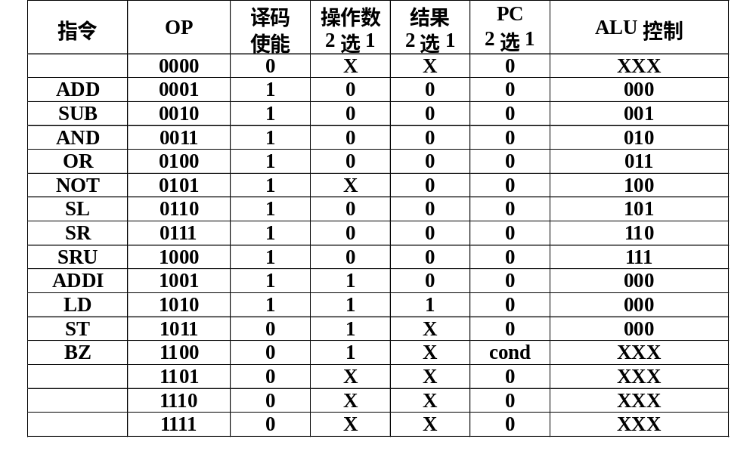
主要控制逻辑---真值表

Slide 9
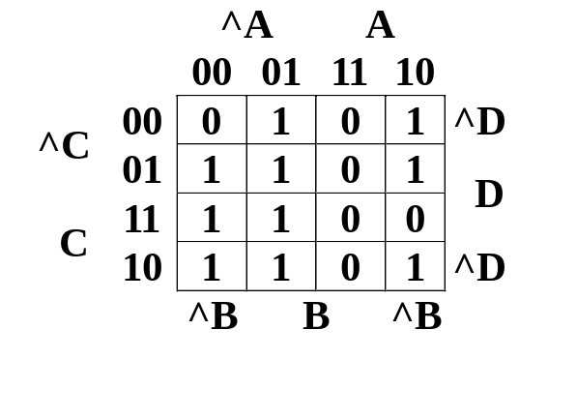
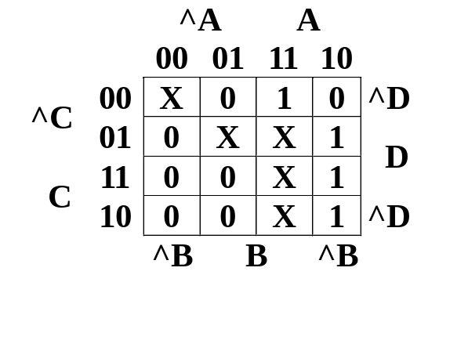
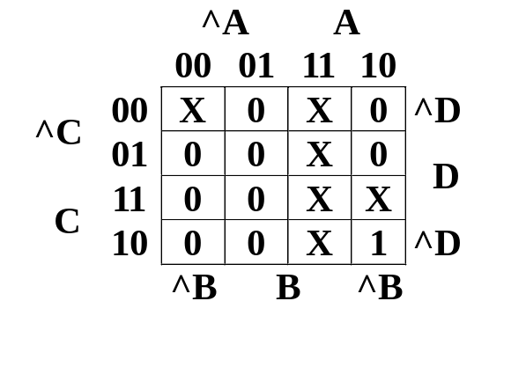
主要控制逻辑---卡诺图
A
B
C
D
译码器使能: ^AB+^AD+^AC+A^B^C+^BC^D
操作数2选1: AB+AD+AC
结果2选1: AC

Slide 10
主要控制逻辑
数据存储器
S1 = A&C
S3 =~A&(B|C|D)|A&~B&~C|~B&C&~D
S4 = A&(B|C|D)
S5 = A&B&~C&~D
Mux2
S1
S2
ALU
S3
S5
A B C D
S4
Mux2
cond ?
Mux8
Mux8
OP
Dest
Src1
Src2
Imm
指令存储器
译码器
PC
+
Mux2
2

Slide 11
时序：指令内、指令间
数据存储器
S1 = A&C
S3 =~A&(B|C|D)|A&~B&~C|~B&C&~D
S4 = A&(B|C|D)
S5 = A&B&~C&~D
Mux2
S1
S2
ALU
S3
S5
A B C D
S4
Mux2
cond?
Mux8
Mux8
OP
Dest
Src1
Src2
Imm
指令存储器
译码器
PC
+
C1
C2
C3
C4
C
Mux2
4分频
C1
Reset
C
C2
2
C4

Slide 12
指令流水线

Slide 13
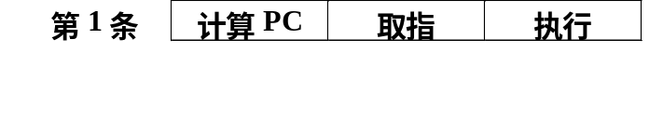

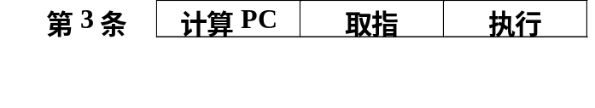

时序的改进
上述时序的三个步骤
  指令地址送到PC、取指到IR、计算结果到GPR
可以合并为两个
  计算下一条指令的PC和指令执行重叠
  可以把计算下一拍PC值作为指令执行的一部分（转移指令的运算结果是PC的值）

Slide 14
改进后的时序
数据存储器
S1 = A&C
S3 =~A&(B|C|D)|A&~B&~C|~B&C&~D
S4 = A&(B|C|D)
S5 = A&B&~C&~D
Mux2
S1
S2
ALU
S3
S5
A B C D
S4
Mux2
cond?
Mux8
Mux8
OP
Dest
Src1
Src2
Imm
指令存储器
译码器
PC
+
C1
C2
C
Mux2
2分频
C1
Reset
C
C2
2

Slide 15
能否把取指和运算也重叠？
大多数情况可以重叠
  第n+1条指令执行时，第n条指令已经执行完，因此第n+1条指令可以用到第n条指令的结果。
但有一个例外
  如果第n+1条指令的取指也要用到第n条指令的结果，则第n+1条指令的取指必须等到第n条指令结束后才能执行。
  正是Branch指令的情况，可以用delay slot解决这个问题

Slide 16
再次改进后的时序
  转移指令需要延迟槽
数据存储器
S1 = A&C
S3 =~A&(B|C|D)|A&~B&~C|~B&C&~D
S4 = A&(B|C|D)
S5 = A&B&~C&~D
Mux2
S1
S2
ALU
S3
S5
A B C D
S4
Mux2
cond?
Mux8
Mux8
OP
Dest
Src1
Src2
Imm
指令存储器
译码器
PC
+
Reset
Mux2
C
2

Slide 17
上述流水线的进一步改进
上述流水线是两级流水线
  取指和执行
  执行阶段做的事情较多
    译码（包括读取寄存器的值）
    运算（ALU操作）
    访存（取数或存数）
    写回到寄存器
  时钟周期较长，一拍内必须做完上述四件事情
可以把执行阶段再细分
  执行阶段分成译码、运算、访存、写回

Slide 18
指令流水线阶段划分
  IF, ID, EX, MEM, WB
  计算PC在ID阶段
数据存储器
ALU
Mux2
cond?
Mux2
Mux8
Mux8
OP
Dest
Src1
Src2
Imm
指令存储器
译码器
PC
+
Mux2
2

Slide 19
指令流水线控制及时序
S1
dest
S3
数据存储器
S1 = A&C
S3 =~A&(B|C|D)|A&~B&~C|~B&C&~D
S4 = A&(B|C|D)
S5 = A&B&~C&~D
S1
dest
S3
S1
S2
ALU
Mux2
S3
S5
A B C D
S4
S1
dest
S3
S2
cond?
Mux2
Mux8
Mux8
OP
Dest
Src1
Src2
Imm
指令存储器
译码器
PC
+
C
Mux2
Reset
2

Slide 20
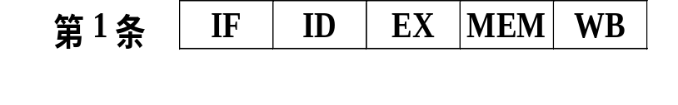
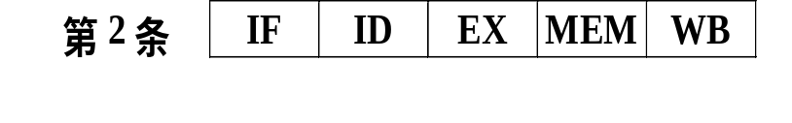

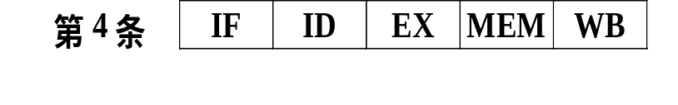

标准指令流水线

Slide 21
指令相关和流水线冲突

Slide 22
流水线的相关问题
指令相关的概念
  流水线变深了，相关问题更为突出。
  在流水线中，如果某指令的某个阶段必须等到它前面另一条指令的某个阶段后才能开始，则这两条指令存在相关
  相关的指令要隔开足够远，否则后面的指令就必须等待
在我们的流水线中，可能发生如下相关
  红线表示数据相关
  蓝线表示转移相关（从中可看出转移指令在译码阶段执行的必要性）
  还有结构相关（在我们的例子中不存在）

Slide 23
指令流水线的相关
数据相关：使用同一个寄存器引起的相关
  如后面的指令用到前面指令的结果
控制相关：与PC有关的相关
  每条指令取指用到PC，转移指令修改PC
结构相关：资源冲突
  多条指令同时使用一个功能部件
相关引起流水线阻塞

Slide 24
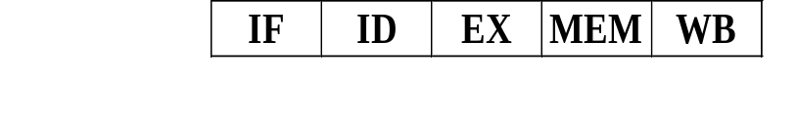
由访存引起的结构相关
访存和取指都需要存储器端口
  Havard结构
load
inst1
inst2
inst3
inst4
load
inst1
inst2
inst3
nop
inst4

Slide 25
数据相关
RAW(Read After Write)
  后面指令用到前面指令所写的数据
WAW(Write After Write)
  两条指令写同一个单元
  在简单流水线中没有此类相关，因为不会乱序执行
WAR(Write After Read)
  后面指令覆盖前面指令所读的单元
  在简单流水线中没有此类相关
在动态流水线中会有WAR和WAW相关

Slide 26
数据相关的例子
add r1,r2,r3
sub r4,r1,r3
and r6,r1,r7
or r8,r1,r9
xor r10,r1,r11

Slide 27
相关控制
S1
dest
S3
源和目标有相等且非0
数据存储器
S1 = A&C
S3 =~A&(B|C|D)|A&~B&~C|~B&C&~D
S4 = A&(B|C|D)
S5 = A&B&~C&~D
S1
dest
S3
S1
S2
ALU
Mux2
S3
S5
A B C D
S4
S1
dest
S3
S2
cond?
S4
Mux2
Mux2
Mux2
Mux8
0
0
Mux8
输入使能
OP
Dest
Src1
Src2
Imm
指令存储器
译码器
输入使能
PC
+
C
Mux2
Reset
2

Slide 28
控制相关
PC相关
  转移指令计算的下一条指令地址在EX阶段计算，下一条指令等2拍
  使用专门的地址运算部件把地址计算提前到译码阶段可以少等一拍
  使用一个转移指令延迟槽（delay slot）可以不用等待
转移条件相关
  如果在ID阶段执行转移指令时转移指令的源操作数没有准备好还是要等待

Slide 29
转移相关控制
S1
dest
S3
源和目标有相等且非0
数据存储器
S1 = A&C
S3 =~A&(B|C|D)|A&~B&~C|~B&C&~D
S4 = A&(B|C|D)
S5 = A&B&~C&~D
S1
dest
S3
S1
S2
ALU
Mux2
S3
S5
A B C D
S4
S1
dest
S3
S2
cond?
S4
Mux2
Mux2
Mux2
Mux8
0
0
Mux8
输入使能
OP
Dest
Src1
Src2
Imm
指令存储器
译码器
输入使能
PC
+
C
Mux2
Reset
2

Slide 30
流水线的前递技术

Slide 31
解决RAW相关的前递（Forwarding）技术
在执行（EX）阶段的运算结果出来后直接送到后续指令的EX阶段
add r1,r2,r3
sub r4,r1,r3
and r6,r1,r7
or r8,r1,r9
xor r10,r1,r11

Slide 32
前递情况下的数据相关
取数指令的结果在MEM阶段才有效，后续相关指令需要阻塞一拍
lw r1,100(r2)
sub r4,r1,r3
and r6,r1,r7
or r8,r1,r9
xor r10,r1,r11

Slide 33
通过静态调度解决相关
如下程序段的优化和非优化代码
a = b + c;
d = e -f;
Slow code:
LW Rb,b
LW Rc,c
ADD Ra,Rb,Rc
SW a,Ra
LW Re,e
LW Rf,f
SUB Rd,Re,Rf
SW d,Rd
Fast code:
LW Rb,b
LW Rc,c
LW Re,e
ADD Ra,Rb,Rc
LW Rf,f
SW a,Ra
SUB Rd,Re,Rf
SW d,Rd

Slide 34
Forward控制
源和目标有相等且非0且取数相关
S1
d2
S3
数据存储器
S1 = A&C
S3 =~A&(B|C|D)|A&~B&~C|~B&C&~D
S4 = A&(B|C|D)
S5 = A&B&~C&~D
S1
d1
S3
S1
S2
ALU
Mux2
S3
S5
A B C D
S4
0
Mux3
Mux3
S1
s1,s2,d
S3
S2
cond?
S4
Mux2
Mux8
Mux8
输入使能
OP
Dest
Src1
Src2
Imm
指令存储器
译码器
输入使能
PC
+
C
Mux2
Reset
2

Slide 35
Forwarding的相关处理逻辑
以ALU左端的输入为例
  当s1和前面两级的目标寄存器域d1和d2都不相等时，选择中间通路
  当s1==d2时，选择右边通路
  当s1==d1且当前操作不是LD时，选择左边通路
  当s1==d1且当前操作是LD时，后面流水线暂停，往前面流水线送空操作

Slide 36
流水线和例外

Slide 37
例外(Exception)与流水线
例外原因
  I/O请求：外部中断
  指令例外：用户请求例外
    系统调用、断点、跟踪调试指令
  运算部件
    整数运算溢出、浮点异常
  存储管理部件
    访存地址不对齐、用户访问系统空间、TLB失效、缺页、存储保护错（写只读页）
  保留指令错：未实现指令
  硬件错
  等等

Slide 38
例外发生的流水阶段
  取指：访存例外
  译码：保留指令、中断指令如Trap、Syscall
  执行：整数溢出、浮点异常（如除零）等
  访存：访存例外
  其它：外部中断，可能在任何时候发生
例外特征
  同步与异步
  用户请求与系统强制
  可屏蔽与不可屏蔽
  指令内与指令间
  可恢复与结束

Slide 39
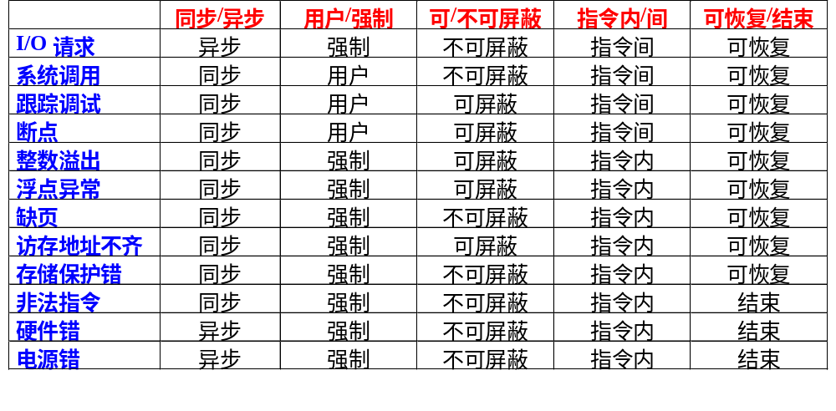

Slide 40
在前述例外中，指令内可恢复例外的处理比较困难，条件转移指令的delay slot又增加了例外处理的难度
精确例外：在处理例外时，发生例外指令前面的所有指令都执行完，例外指令后面的所有指令还未执行。精确例外是存储管理和IEEE运算规范的要求
  发生例外指令前面的指令继续执行完
  后面的指令不能修改机器状态，对运算状态字的修改可能在EX阶段进行
  多条指令发生例外

Slide 41
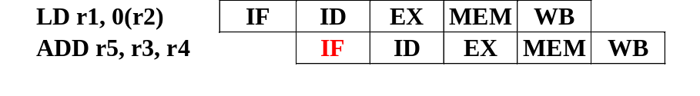
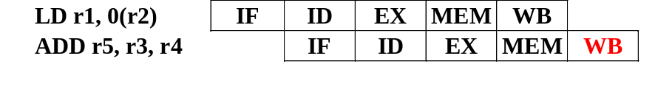
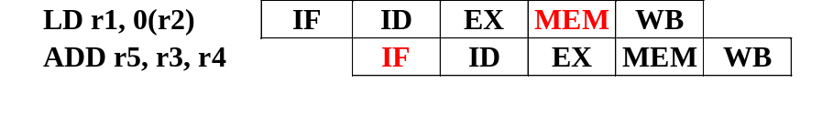
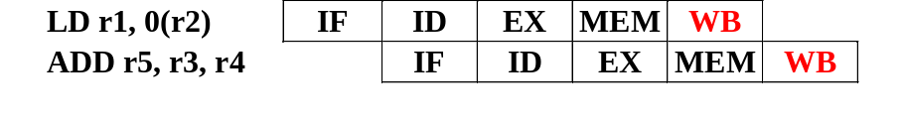
可以把每条指令的例外延迟到WB时再处理
  对机器状态的修改也在WB阶段进行
  对状态寄存器的修改从EX阶段延迟到WB阶段

Slide 42
简单流水线的例外处理
  任何一级流水发生例外时，在流水线中记录下发生例外的事件，直到WB阶段再处理
  如果在EX阶段要修改机器状态（如状态寄存器），保存下来直到WB阶段再修改。
  指令的PC值随指令流水前进到WB阶段例外处理专用
  外部中断作为IF的例外处理
  指定通用寄存器中的一个（如最后一个）为例外处理时保存PC值专用。
  当发生例外的指令在WB阶段时：
    保存该指令的PC（也在WB阶段），有些机器还保存其它状态
    置PC值为例外处理程序入口地址

Slide 43
相关控制
S1
dest
S3
源和目标有相等且非0
数据存储器
S1 = A&C
S3 =~A&(B|C|D)|A&~B&~C|~B&C&~D
S4 = A&(B|C|D)
S5 = A&B&~C&~D
S1
dest
S3
S1
S2
ALU
Mux2
S3
S5
A B C D
S4
S1
dest
S3
S2
cond?
S4
Mux2
Mux2
Mux2
Mux8
0
0
Mux8
输入使能
OP
Dest
Src1
Src2
Imm
指令存储器
译码器
输入使能
PC
+
C
Mux2
Reset
2

Slide 44
例外处理通路
PC
EX
S1
dest
S3
源和目标有相等且非0
数据存储器
S1 = A&C
S3 =~A&(B|C|D)|A&~B&~C|~B&C&~D
S4 = A&(B|C|D)
S5 = A&B&~C&~D
PC
EX
S1
dest
S3
S1
S2
ALU
Mux2
S3
S5
A B C D
S4
PC
EX
S1
dest
S3
S2
cond?
S4
Mux2
Mux2
Mux2
Mux8
0
0
Mux8
EX
PC
OP
Dest
Src1
Src2
Imm
输入使能
指令存储器
译码器
Mux2
7
输入使能
PC
Mux2
EX
例外处理程序入口
EX
Mux2
+
PC
Mux2
Reset
2
C

Slide 45
回顾

Slide 46
主要数据通路
数据存储器
ALU
Mux2
cond ?
Mux2
Mux8
Mux8
OP
Dest
Src1
Src2
Imm
指令存储器
译码器
PC
+
Mux2
2

Slide 47
主要控制逻辑
数据存储器
S1 = A&C
S3 =~A&(B|C|D)|A&~B&~C|~B&C&~D
S4 = A&(B|C|D)
S5 = A&B&~C&~D
Mux2
S1
S2
ALU
S3
S5
A B C D
S4
Mux2
cond ?
Mux8
Mux8
OP
Dest
Src1
Src2
Imm
指令存储器
译码器
PC
+
Mux2
2

Slide 48
时序：指令内、指令间
数据存储器
S1 = A&C
S3 =~A&(B|C|D)|A&~B&~C|~B&C&~D
S4 = A&(B|C|D)
S5 = A&B&~C&~D
Mux2
S1
S2
ALU
S3
S5
A B C D
S4
Mux2
cond?
Mux8
Mux8
OP
Dest
Src1
Src2
Imm
指令存储器
译码器
PC
+
C1
C2
C3
C4
C
Mux2
4分频
C1
Reset
C
C2
2
C4

Slide 49
改进后的时序
数据存储器
S1 = A&C
S3 =~A&(B|C|D)|A&~B&~C|~B&C&~D
S4 = A&(B|C|D)
S5 = A&B&~C&~D
Mux2
S1
S2
ALU
S3
S5
A B C D
S4
Mux2
cond?
Mux8
Mux8
OP
Dest
Src1
Src2
Imm
指令存储器
译码器
PC
+
C1
C2
C
Mux2
2分频
C1
Reset
C
C2
2

Slide 50
再次改进后的时序
  转移指令需要延迟槽
数据存储器
S1 = A&C
S3 =~A&(B|C|D)|A&~B&~C|~B&C&~D
S4 = A&(B|C|D)
S5 = A&B&~C&~D
Mux2
S1
S2
ALU
S3
S5
A B C D
S4
Mux2
cond?
Mux8
Mux8
OP
Dest
Src1
Src2
Imm
指令存储器
译码器
PC
+
Reset
Mux2
C
2

Slide 51
指令流水线阶段划分
  IF, ID, EX, MEM, WB
    计算PC在ID阶段
数据存储器
ALU
Mux2
cond?
Mux2
Mux8
Mux8
OP
Dest
Src1
Src2
Imm
指令存储器
译码器
PC
+
Mux2
2

Slide 52
指令流水线阶段划分
  IF, ID, EX, MEM, WB
  计算PC在ID阶段
S1
dest
S3
数据存储器
S1 = A&C
S3 =~A&(B|C|D)|A&~B&~C|~B&C&~D
S4 = A&(B|C|D)
S5 = A&B&~C&~D
S1
dest
S3
S1
S2
ALU
Mux2
S3
S5
A B C D
S4
S1
dest
S3
S2
cond?
Mux2
Mux8
Mux8
OP
Dest
Src1
Src2
Imm
指令存储器
译码器
PC
+
C
Mux2
Reset
2

Slide 53
相关控制
S1
dest
S3
源和目标有相等且非0
数据存储器
S1 = A&C
S3 =~A&(B|C|D)|A&~B&~C|~B&C&~D
S4 = A&(B|C|D)
S5 = A&B&~C&~D
S1
dest
S3
S1
S2
ALU
Mux2
S3
S5
A B C D
S4
S1
dest
S3
S2
cond?
S4
Mux2
Mux2
Mux2
Mux8
0
0
Mux8
输入使能
OP
Dest
Src1
Src2
Imm
指令存储器
译码器
输入使能
PC
+
C
Mux2
Reset
2

Slide 54
Forward控制
源和目标有相等且非0且取数相关
S1
d2
S3
数据存储器
S1 = A&C
S3 =~A&(B|C|D)|A&~B&~C|~B&C&~D
S4 = A&(B|C|D)
S5 = A&B&~C&~D
S1
d1
S3
S1
S2
ALU
Mux2
S3
S5
A B C D
S4
0
Mux3
Mux3
S1
s1,s2,d
S3
S2
cond?
S4
Mux2
Mux8
Mux8
输入使能
OP
Dest
Src1
Src2
Imm
指令存储器
译码器
输入使能
PC
+
C
Mux2
Reset
2

Slide 55
例外处理通路
PC
EX
S1
dest
S3
源和目标有相等且非0
数据存储器
S1 = A&C
S3 =~A&(B|C|D)|A&~B&~C|~B&C&~D
S4 = A&(B|C|D)
S5 = A&B&~C&~D
PC
EX
S1
dest
S3
S1
S2
ALU
Mux2
S3
S5
A B C D
S4
PC
EX
S1
dest
S3
S2
cond?
S4
Mux2
Mux2
Mux2
Mux8
0
0
Mux8
EX
PC
OP
Dest
Src1
Src2
Imm
输入使能
指令存储器
译码器
Mux2
7
输入使能
PC
Mux2
EX
例外处理程序入口
EX
Mux2
+
PC
Mux2
Reset
2
C

Slide 56
多功能部件与多拍操作

Slide 57
多功能部件与多拍操作
多功能部件
  定点ALU、定点乘法、浮点ALU、浮点乘法、访存
不同功能部件有不同延迟
  定点ALU 1拍，定点乘法2拍，浮点ALU 4拍，浮点乘法7拍
  访存部件延迟不确定（CACHE不命中、访存总线竞争、动态存储器刷新等原因），每次只能一个操作（内部不流水）

Slide 58
主要数据通路
结果总线仲裁
浮点乘法
访存部件
浮点ALU
定点乘法
定点ALU
通用寄存器
浮点寄存器
IR

Slide 59
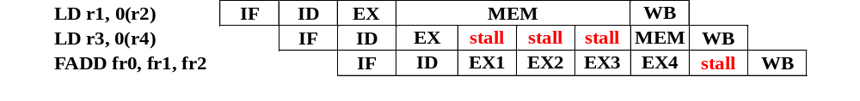
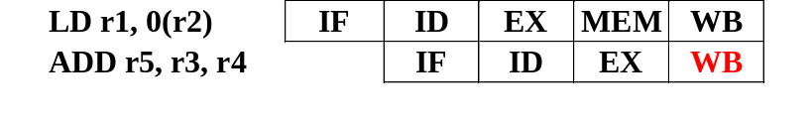
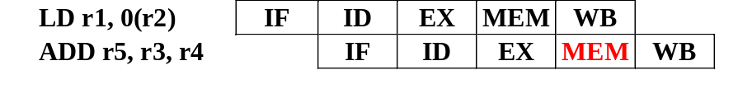
多功能部件及多拍操作引起的问题（1）
结构相关
  访存部件不流水引起多个访存操作的等待
  结果总线相关：不同功能部件延迟不一致
    定点ALU操作的MEM周期就是为了避免结果总线冲突的stall操作

Slide 60
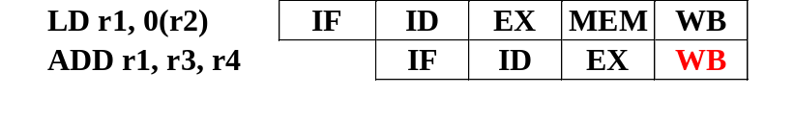
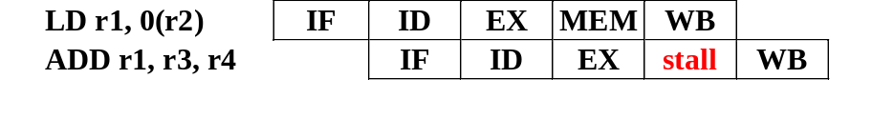
多功能部件及多拍操作引起的问题（2）
WAW相关
  即使有多个写端口也会阻塞
还是不会有WAR相关
  读数总是在较早的ID阶段

Slide 61
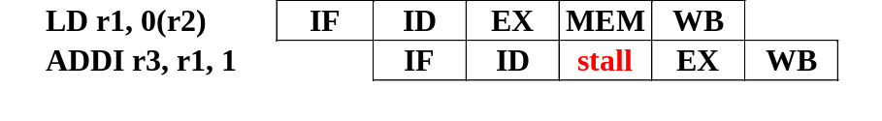
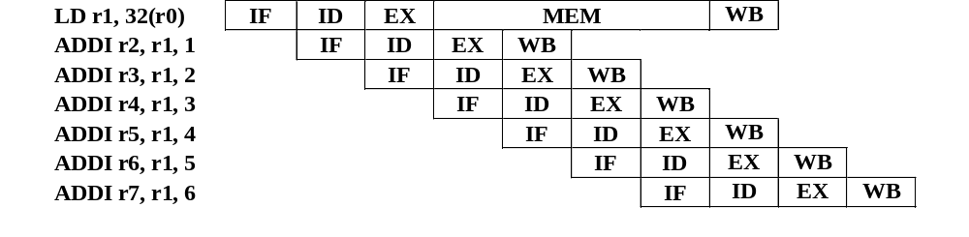
多功能部件及多拍操作引起的问题（3）
RAW相关更多
  有些操作需要多拍产生结果
  Forwarding技术的作用也很有限

Slide 62
多功能部件及多拍操作引起的问题（4）
指令乱序结束
  例外处理更加困难，例外的发生难以预料
  在下面的例子中，没有任何相关，因此，ADDF和SUBF指令可以比DIVF先结束。如果在ADDF结束后DIVF发生例外，此时无法恢复例外现场。
DIVF f0,f2,f4
ADDF f10,f10,f8
SUBF f12,f12,f14

Slide 63
多功能部件及多拍操作流水线
通过流水线堵塞来保证避免数据冲突
  把所有流水线执行阶段指令的目标寄存器号和译码阶段的源寄存器号以及目标寄存器号进行比较，如果发现有寄存器号相等的情况就阻塞译码阶段的指令，这样就可以避免由于数据相关引起冲突
  要把译码阶段指令的目标寄存器号也跟前面指令的目标寄存器号进行比较以避免WAW相关导致冲突
结构相关
  通过请求和仲裁允许流水线前进。
例外处理
  不管指令要执行多少拍，都可以要求所有指令顺序写回，而且所有例外在写回阶段进行统一处理。
  有的早期机器不保证精确例外。

Slide 64
作 业

